Slide 1
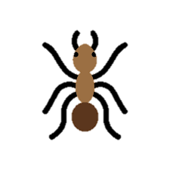
NW
N
NE
W
E
SW
S
SE

